Slide 1

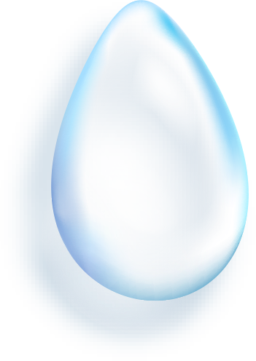

Les procédés de traitement physique des eaux potables
République Algérienne Démocratique et Populaire Ministère de
L’Enseignement Supérieur et de la Recherche Scientifique
Département: des sciences de la matière
Filière: chimie analytique
Présenté par :
Hiba ABDALLAH
SOUS LA SUPERVISION :
Meklid E

Slide 2
INTRODUCTION
01
Pourquoi filtrer l'eau ?
02
PLAN
03
Les étapes de la filtration
Techniques de filtration
04
Conclusion
05

Slide 3
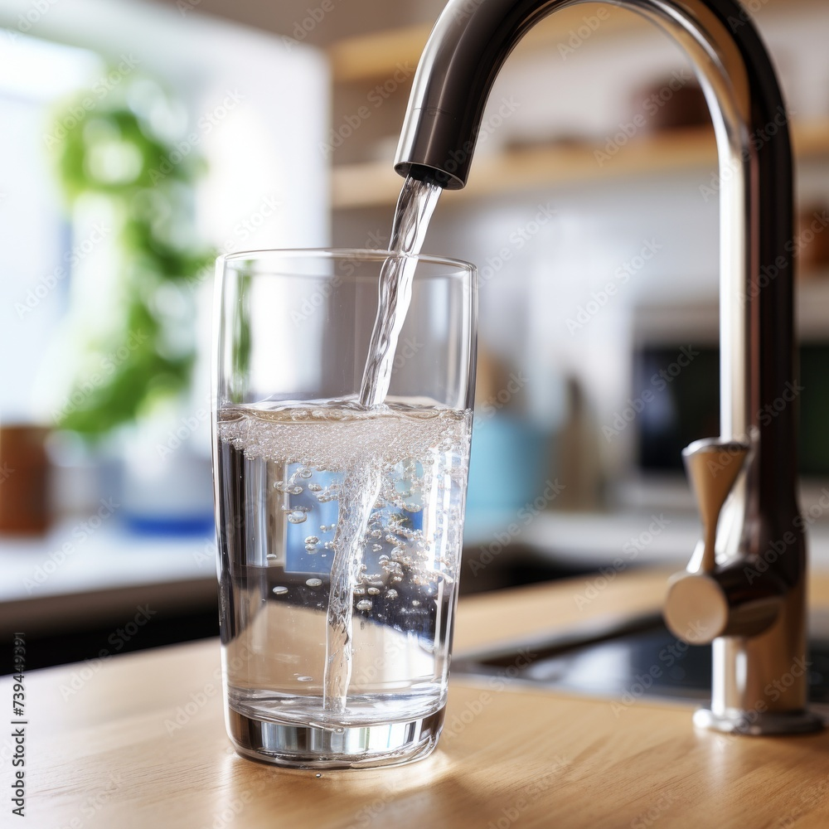
Introduction
L'eau potable est essentielle à la vie humaine et à la santé.
Cependant, l'eau disponible dans la nature n'est pas toujours propre à la consommation. Elle peut contenir des impuretés, des agents pathogènes et des substances chimiques. C'est pourquoi la filtration de l'eau est une étape cruciale pour garantir son potabilité . Dans cet exposé, nous allons expliquer le processus de filtration de l'eau potable, ses différentes étapes et les techniques utilisées pour purifier l'eau.

Slide 4
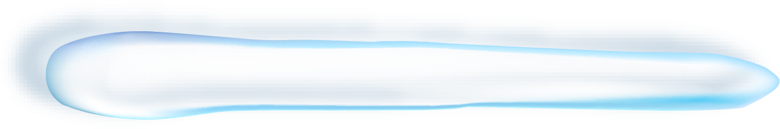
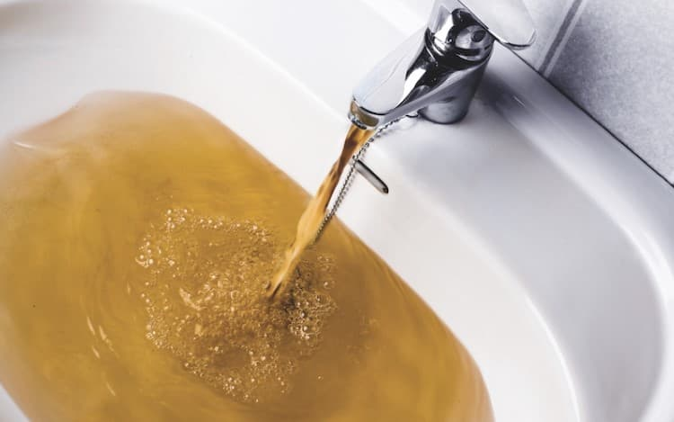
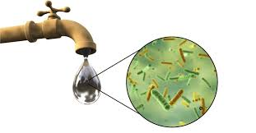

Pourquoi filtrer l'eau ?
Filtrer l'eau est une étape essentielle pour garantir sa qualité et sa sécurité pour la consommation ou d'autres usages
Éliminer les impuretés physiques
les particules solides comme le sable la boue ou d'autres matières .
2. Supprimer les agents pathogènes
micro-organismes (bactéries, virus, parasites)

Slide 5
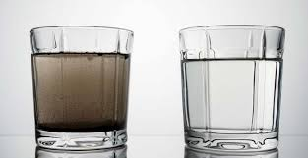
3. Améliorer les qualités organoleptiques
4. Protéger la santé publique
La filtration réduit les risques de maladies hydriques graves comme le choléra, la typhoïde ou l’hépatite A.
- Goût : Suppression des saveurs désagréables.
- Odeur : Élimination des odeurs désagréables, souvent causées par des algues ou des composés organiques.
- Aspect : Rendre l’eau claire et visuellement propre.

Slide 6
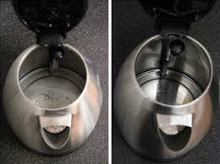
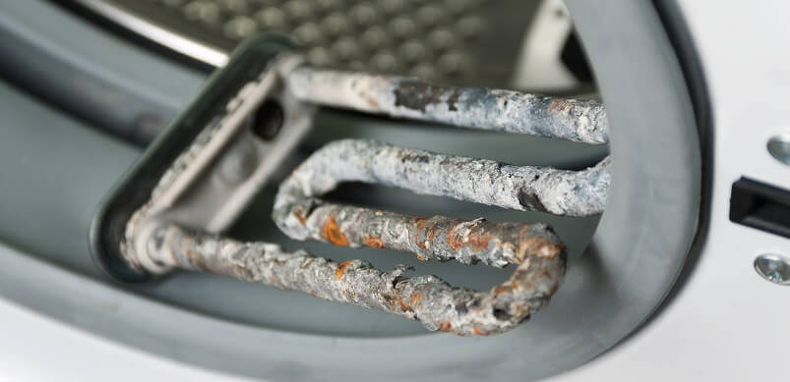
5. Préserver les installations
Canalisations et appareils : Éviter l’entartrage et les dépôts dans les équipements ménagers comme les machines à laver ou
les chauffe-eau.

Slide 7
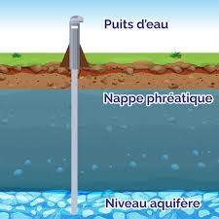
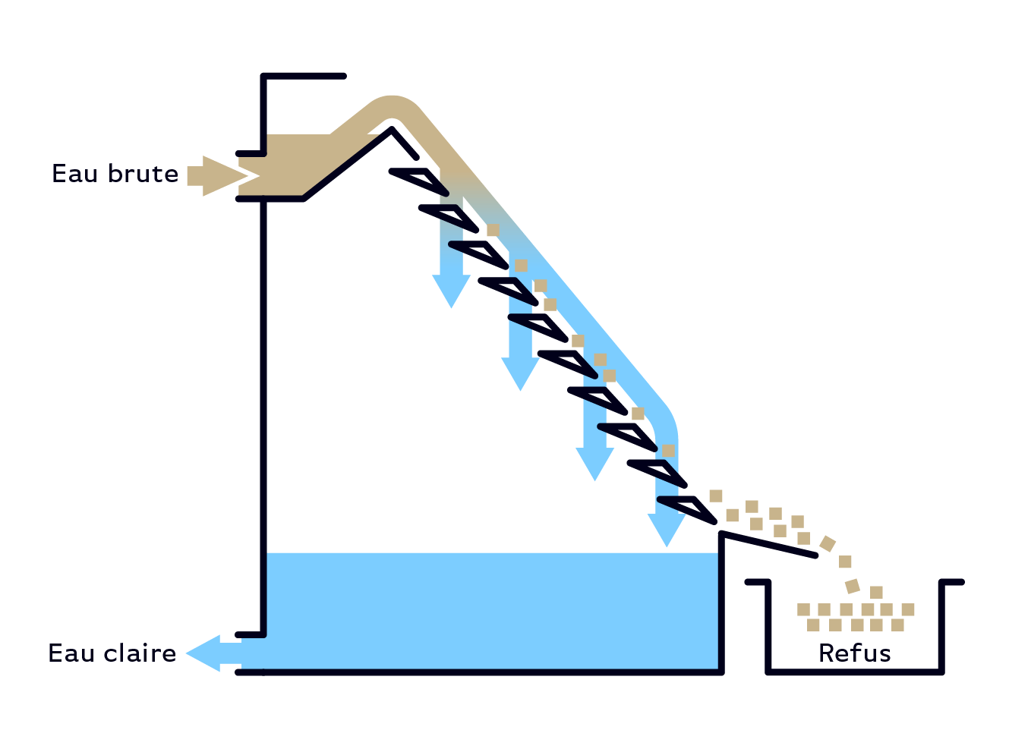
Les étapes de la filtration de l’eau potable
1.Prélèvement de l’eau brute :
L’eau est collectée à partir de rivières, lacs ou nappes phréatiques.
2. Prétraitement :
Dégrillage et tamisage: Retrait des gros débris (feuilles, branches).

Slide 8
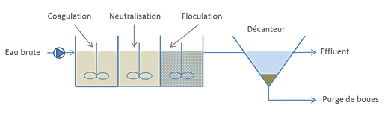
Coagulation et floculation :Regroupement des petites particules en flocons plus lourds.
Décantation : Séparation des particules solides qui se déposent au fond des bassins.

Slide 9
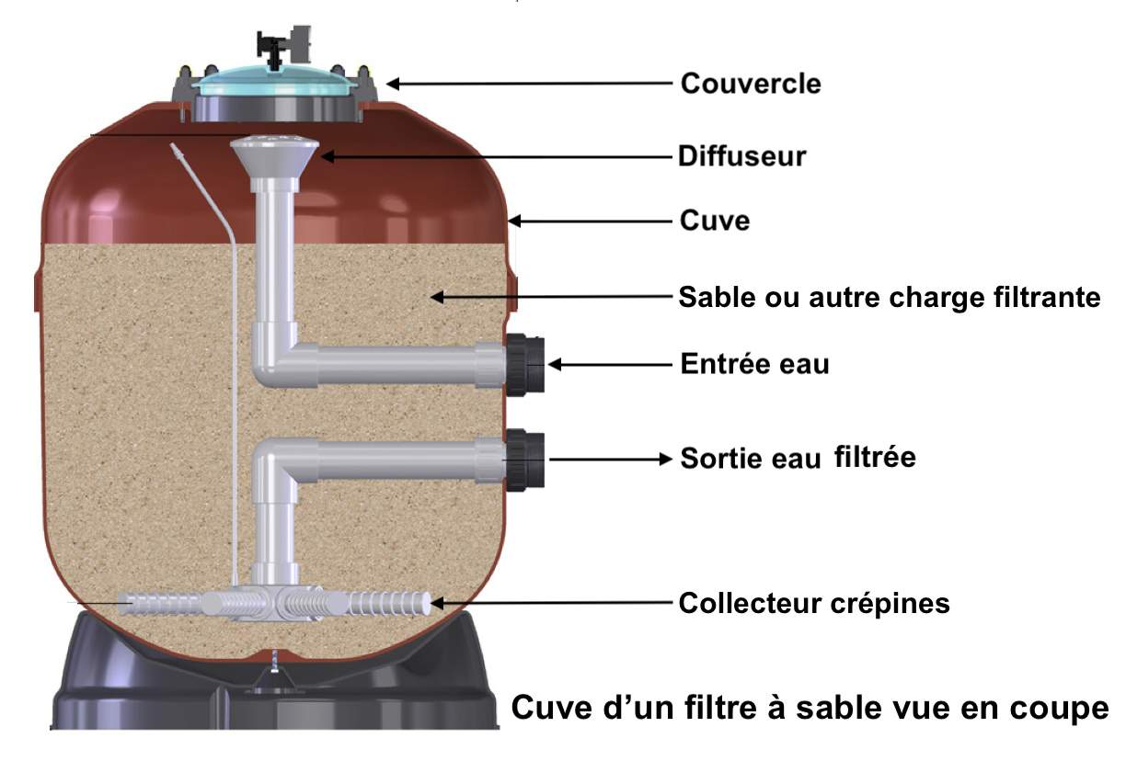
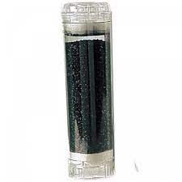
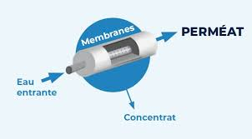
3- Filtration :
Filtres à sable
Charbon actif
Membranes

Slide 10
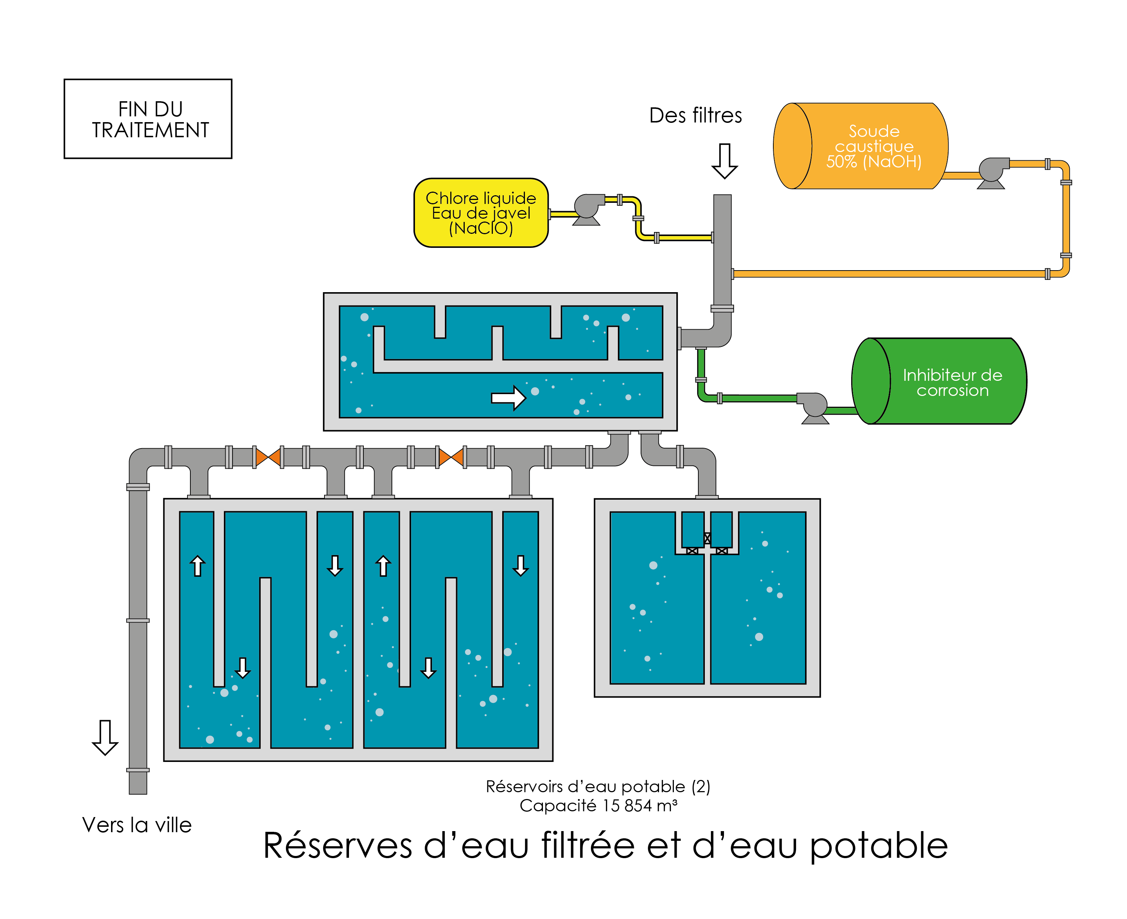
4- Désinfection :
Utilisation du chlore, de l’ozone ou des rayons UV pour éliminer les germes résiduels.

Slide 11

Les techniques de filtration
1- Filtration mécanique :
Utilise des filtres physiques (sable, membranes) pour retenir les impuretés.
2- Filtration chimique :
Utilisation de charbon actif ou d’autres matériaux absorbants pour capturer les polluants.
3- Filtration biologique :
Exploite des bactéries bénéfiques pour décomposer les contaminants organiques.
4- Filtration membranaire :
Très efficace pour éliminer les molécules, ions et particules microscopiques.

Slide 12
Conclusion
La filtration de l’eau joue un rôle essentiel dans la production d’une eau potable propre et sûre. En éliminant les impuretés, les contaminants et les micro-organismes, elle protège notre santé, améliore notre qualité de vie et préserve l’environnement. Aujourd’hui, avec les défis liés à la pollution et à la raréfaction des ressources en eau, il est indispensable de sensibiliser et d’adopter des solutions durables pour garantir un accès universel à une eau potable de qualité. La filtration reste donc une étape incontournable pour répondre aux besoins de l’humanité et assurer un avenir sain pour les générations futures.

